Slide 1
Relazione di Giuseppe Fortuna

Slide 2
Relazione di Giuseppe Fortuna al VI Congresso Nazionale dell’Associazione Finanzieri Cittadini e Solidarietà Ficiesse - Roma, 6 aprile 2019
OGGI PARLEREMO DI …

Slide 3
Relazione di Giuseppe Fortuna al VI Congresso Nazionale dell’Associazione Finanzieri Cittadini e Solidarietà Ficiesse - Roma, 6 aprile 2019
QUINDI, DEL
«PROGETTO ETPL ITALIA TRASPARENTE»
(www.italiatrasparente.it)

Slide 4
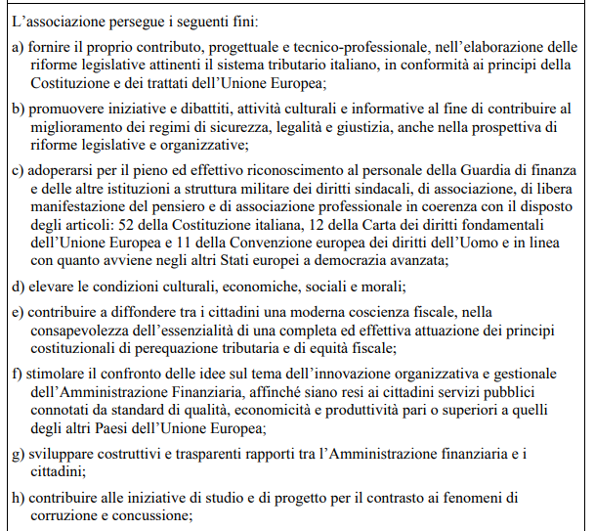

Slide 5
Relazione di Giuseppe Fortuna al VI Congresso Nazionale dell’Associazione Finanzieri Cittadini e Solidarietà Ficiesse - Roma, 6 aprile 2019
CHE COS’È
IL «PROGETTO ETPL ITALIA TRASPARENTE»?
È UN’INIZIATIVA PARTITA A MAGGIO 2017 DI
E
IN ATTUAZIONE DI UN PROTOCOLLO D’INTESA
SOTTOSCRITTO NEL 2014

Slide 6
Relazione di Giuseppe Fortuna al VI Congresso Nazionale dell’Associazione Finanzieri Cittadini e Solidarietà Ficiesse - Roma, 6 aprile 2019
IL CUI SCOPO È QUELLO DI
AVVIARE INIZIATIVE VOLTE A FAR FUNZIONARE BENE
(E SEMPRE MEGLIO)
QUALUNQUE ORGANIZZAZIONE PUBBLICA
IN OGNI SINGOLO TERRITORIO DEL PAESE
CON IL COINVOLGIMENTO ATTIVO DI CITTADINI ORGANIZZATI, LAVORATORI, SINDACATI, IMPRESE

Slide 7
Relazione di Giuseppe Fortuna al VI Congresso Nazionale dell’Associazione Finanzieri Cittadini e Solidarietà Ficiesse - Roma, 6 aprile 2019
IL PROGETTO ETPL ITALIA TRASPARENTE
SI BASA
1) su una nuova metodologia di contabilità economica pubblica denominata «E.T.P.L.»
2) su un nuovo diritto introdotto con la riforma del 2016 della Pubblica Amministrazione denominato «ACCESSO CIVICO GENERALIZZATO»

Slide 8
COS’È ETPL
Relazione di Giuseppe Fortuna al VI Congresso Nazionale dell’Associazione Finanzieri Cittadini e Solidarietà Ficiesse - Roma, 6 aprile 2019
È - come detto - una innovativa metodologia di «GESTIONE PER OBIETTIVI» e di contabilità pubblica economica che considera e integra QUATTRO PROSPETTIVE: quelle dell’Efficienza e della Trasparenza delle attività e delle performance delle PP.AA., quella della Partecipazione di organizzazioni civiche, sindacali e di categoria nei momenti nella determinazione degli obiettivi numerici annuali da raggiungere e nella valutazione dei risultati raggiunti e quella della diffusione della Legalità nei singoli territori.

Slide 9
Relazione di Giuseppe Fortuna al VI Congresso Nazionale dell’Associazione Finanzieri Cittadini e Solidarietà Ficiesse - Roma, 6 aprile 2019
SCOPO FINALE DEI SISTEMI ETPL
È LA MISURAZIONE ESATTA DEL MERITO NON FORMALE MA SOSTANZIALE RAPPRESENTATO DAL MIGLIORAMENTO NUMERICO
(E QUINDI «CERTO») DEI SERVIZI PUBBLICI PRODOTTI, DEI RISULTATI EFFETTIVAMENTE CONSEGUITI E DEI COSTI SOSTENUTI

Slide 10
Relazione di Giuseppe Fortuna al VI Congresso Nazionale dell’Associazione Finanzieri Cittadini e Solidarietà Ficiesse - Roma, 6 aprile 2019
NUMERI, QUINDI
NON OPINIONI
MA …
«COSA» MISURARE?
E «COME» FARLO IN CONCRETO?

Slide 11
Relazione di Giuseppe Fortuna al VI Congresso Nazionale dell’Associazione Finanzieri Cittadini e Solidarietà Ficiesse - Roma, 6 aprile 2019
LE RISPOSTE DELLE METODOLOGIE ETPL SU «COSA» E «COME»
NELLE PUBBLICHE AMMINISTRAZIONI,
IN MANCANZA DELLA DIMENSIONE «RICAVI»,
(regola Etpl n.1)
è indispensabile misurare SEMPRE gli andamenti NUMERICI di tre «dimensioni minime essenziali»: RISORSE IMPIEGATE (umane, materiali e finanziarie) nei processi di lavoro; OUTPUT PRODOTTI (rappresentati dai servizi resi ai clienti esterni); OUTCOME REALIZZATI (i fenomeni socioeconomici di compe-tenza istituzionale influenzati dagli output);

Slide 12
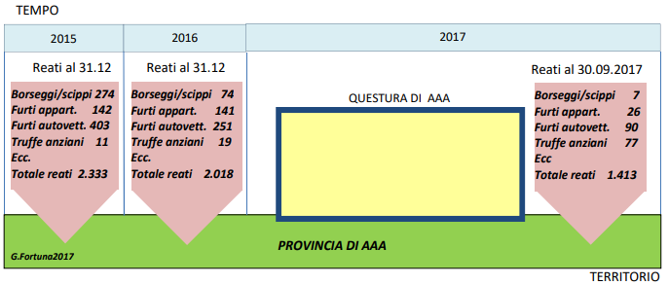
risorse
output
outcome

Slide 13
Relazione di Giuseppe Fortuna al VI Congresso Nazionale dell’Associazione Finanzieri Cittadini e Solidarietà Ficiesse - Roma, 6 aprile 2019
(regola Etpl n.2)
è indispensabile conoscere SEMPRE (sta in questo la «trasparenza Etpl») gli OBIETTIVI NUMERICI assegnati ALL’INIZIO DELL’ANNO per verificare che siano «EFFETTIVI» e «NON APPARENTI» …
… e per verificare, AD ANNO CONCLUSO, che siano stati DAVVERO RAGGIUNTI;

Slide 14
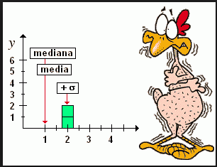
Relazione di Giuseppe Fortuna al VI Congresso Nazionale dell’Associazione Finanzieri Cittadini e Solidarietà Ficiesse - Roma, 6 aprile 2019
(regola Etpl n.3)
tutto questo va fatto non per totali nazionali, medie e mediane ma…
Il pollo
di Trilussa
… per singoli territori
(in genere gli ambiti provinciali);

Slide 15
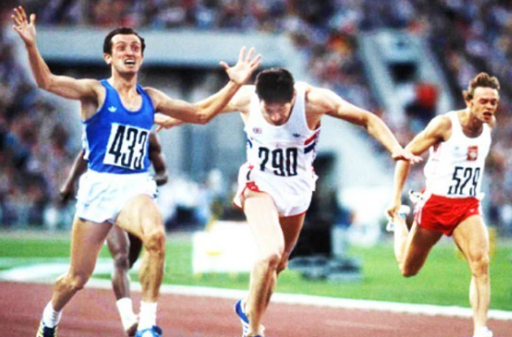
Relazione di Giuseppe Fortuna al VI Congresso Nazionale dell’Associazione Finanzieri Cittadini e Solidarietà Ficiesse - Roma, 6 aprile 2019
INFATTI
(regola Etpl n.4)
Bisogna individuare, ogni volta sia possibile (e lo è quasi sempre), le prestazioni migliori (BENCHMARK) raggiunte in gruppi omolo-ghi di amministrazioni/unità organizzative interne, per poi chiede-re a tutte le altre di fissare obiettivi di graduale avvicinamento a tali prestazioni eccellenti.

Slide 16
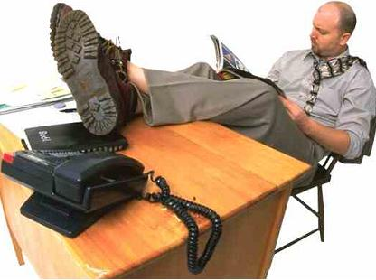
Relazione di Giuseppe Fortuna al VI Congresso Nazionale dell’Associazione Finanzieri Cittadini e Solidarietà Ficiesse - Roma, 6 aprile 2019
È QUESTA LA SOLUZIONE ETPL PER PREVENIRE I COMPORTAMENTI DEVIANTI NELLA PUBBLICA AMMINISTRAZIONE

Slide 17
Relazione di Giuseppe Fortuna al VI Congresso Nazionale dell’Associazione Finanzieri Cittadini e Solidarietà Ficiesse - Roma, 6 aprile 2019
E PER PREVENIRE LA CORRUZIONE

Slide 18
Relazione di Giuseppe Fortuna al VI Congresso Nazionale dell’Associazione Finanzieri Cittadini e Solidarietà Ficiesse - Roma, 6 aprile 2019
Veniamo alle singole azioni (Gruppi di lavoro)
STA TUTTO SCRITTO QUI
(www.italiatrasparente.it)

Slide 19
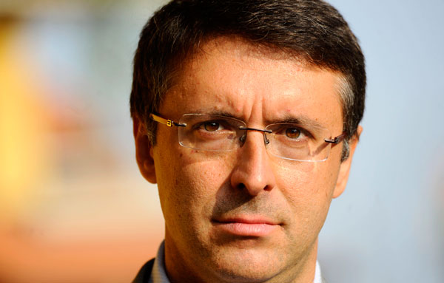
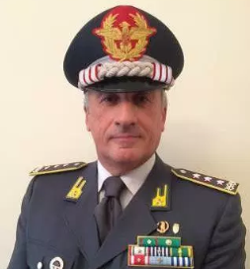
Relazione di Giuseppe Fortuna al VI Congresso Nazionale dell’Associazione Finanzieri Cittadini e Solidarietà Ficiesse - Roma, 6 aprile 2019
GLI ACCESSI GENERALIZZATI DEL PROGETTO ITALIA TRASPARENTE (GRUPPI DI LAVORO) EFFETTUATI FINO AD OGGI
1) Maggio 2017
Accesso Impieghi ANAC (esplorativo): accolto
Stato: concluso
2) Maggio 2017
Foia Impieghi GDF: respinto.
Ricorso: perso al Tar Lazio
Appello a Cons. di Stato: non presentato per intervenuta carenza di interesse (sentenza 120/2018 Corte Cost.)
Stato: concluso

Slide 20
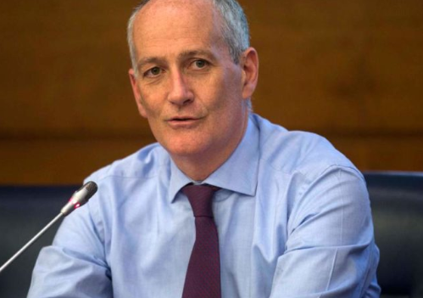
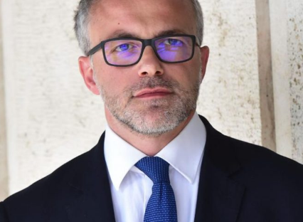
Relazione di Giuseppe Fortuna al VI Congresso Nazionale dell’Associazione Finanzieri Cittadini e Solidarietà Ficiesse - Roma, 6 aprile 2019
3) Novembre 2017
Foia Truffe agli anziani : accolto
Stato: in corso
4) Novembre 2017
Foia Partecipazione dei Comuni all’accertamento tributario: accolto
Stato: in corso
5) Maggio 2018
Foia Impieghi Municipi del Comune di Roma: di fatto non accolto
Stato: in corso

Slide 21
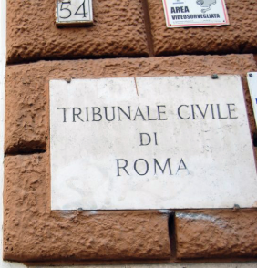
Relazione di Giuseppe Fortuna al VI Congresso Nazionale dell’Associazione Finanzieri Cittadini e Solidarietà Ficiesse - Roma, 6 aprile 2019
6) Giugno 2018
Foia Output Sezioni Lavoro Tribunali del Lazio: accolto
Stato: in corso
7) Giugno 2018
Foia Impieghi Authorities: accolto
Stato: in corso
8) Agosto 2018
Foia Impieghi Municipio 2018 del Comune di Roma: di fatto non accolto.
Stato: in corso

Slide 22
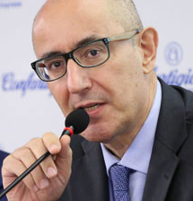
Relazione di Giuseppe Fortuna al VI Congresso Nazionale dell’Associazione Finanzieri Cittadini e Solidarietà Ficiesse - Roma, 6 aprile 2019
9) Settembre 2018
Foia Impieghi Comandi direzione e controllo GDF: respinto.
Ricorso al Tar del Lazio: udienza fissata al 7 maggio 2019
Stato: in corso
10) Marzo 2019
Foia Impieghi Municipi VIII, XI, XII, XIII e XV del Comune di Roma.
Stato: in corso
11) Marzo 2019
Foia Tempi medi provinciali dei rimborsi iva.
Stato: in corso

Slide 23
Relazione di Giuseppe Fortuna al VI Congresso Nazionale dell’Associazione Finanzieri Cittadini e Solidarietà Ficiesse - Roma, 6 aprile 2019
I PROSSIMI ACCESSI CIVICI
DEL PROGETTO ETPL ITALIA TRASPARENTE
12) Accesso esplorativo per conoscere gli obiettivi per il 2019 assegnati alle unità organizzative interne di ANAC
13) Foia Prevenzione dell’evasione fiscale e degli altri illeciti economico-finanziari distinti per ambiti provinciali

Slide 24
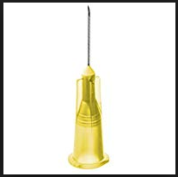
Relazione di Giuseppe Fortuna al VI Congresso Nazionale dell’Associazione Finanzieri Cittadini e Solidarietà Ficiesse - Roma, 6 aprile 2019
14) Foia Impieghi Municipi I, II, III, IV, V, VI, VII IX, X E XIV del Comune di Roma.
15) Foia Città sicure
16) Foia Costi sostenuti dalle ASL regionali per gli acquisti
di aghi da insulina per pazienti diabetici

Slide 25
VENIAMO ALLE AZIONI
DEL PROGETTO ETPL ITALIA TRASPARENTE
PER LA PREVENZIONE DELL’EVASIONE FISCALE
E DEGLI ILLECITI ECONOMICO-FINANZIARI
SI TRATTERÀ DI INTERLOQUIRE CON DUE ISTITUZIONI
TRA LORO FORTEMENTE DISSIMILI
Modello: Organizzazione civile
Livelli gerarchici: 4 (nazionale, regionali, provinciali, uffici territoriali)
Unità di personale: da verificare Tipologie obiettivi 2019: da verificare
Modello: Organizzazione militare
Livelli gerarchici: 6 (nazionale, interregionali, regionali, provinciali, gruppi, esecutivi del servizio)
Unità di personale: 58mila nel 2016
Obiettivi 2018: di tipo esclusivamente repressivo

Slide 26
LE FINALITÀ DEI GRUPPI DI LAVORO
Stimolare entrambe le Istituzioni a cominciare ad agire sulla NUOVA LEVA DELLA PREVENZIONE (e non soltanto della repressione) degli illeciti economico-finanziari fissando come OBIETTIVI ANNUALI la diminuzione dei TAX GAP PROVINCIALI distinti per i settori economici tipici di ciascun territorio con risultati misurati SULL’AUMENTO DEL GETTITO SPONTANEO realizzato in ciascun anno considerato
Stimolare la GDF a passare dagli attuali 6 a 4 LIVELLI GERARCHICI sopprimen-do gli attuali COMANDI REGIONALI E DI GRUPPO e destinando le unità di personale così recuperate (da noi stimate in 8 MILA FINANZIERI) ad azioni di CONTROLLO DEL TERRITORIO PER LA PREVENZIONE DEL SOMMERSO e delle truffe in danno dello stato (ad es. sul reddito di cittadinanza)
Stimolare entrambe le Istituzioni a incentivare la PARTECIPAZIONE DEI COMUNI non soltanto all’accertamento tributario (comunque da rilan-ciare) ma anche alla PREVENZIONE DEL SOMMERSO attraverso AZIONI CONGIUNTE CON LA GDF palesi e preannunciate e prevedendo MECCA-NISMI PREMIALI PER I COMUNI VIRTUOSI (ad es. abbassamento di ali-quote Imu per i territori eccellenti).

Slide 27
MODALITA ORGANIZZATIVE E OPERATIVE
COSTITUZIONE DI UNA CABINA NAZIONALE DI REGIA SPI-FICIESSE
INVIO AD AGENTRATE E GDF DELL’ISTANZA DI ACCESSO CIVICO GENERALIZZATO DEL GRUPPO DI LAVORO «PREVENZIONE DELL’EVASIONE FISCALE»
INDIVIDUAZIONE DELLE LEGHE SPI E DELLE SEZIONI FICIESSE CHE SI RENDERANNO DISPONIBILI SUI TERRITORI ED EFFETTUAZIONE DI CORSI DI FORMAZIONE CENTRALI E PERIFERICI SULLE METODOLOGIE ETPL
COINVOLGIMENTO DELLE UNIVERSITÀ PRESENTI NEI TERRITORI DI LEGHE E SEZIONI COINVOLTE
COINVOLGIMENTO DELLE ISTITUZIONI CENTRALI E LOCALI (DIREZIONI AGENTRATE, COMANDI GDF, COMUNI) E DEGLI ALTRI SOGGETTI INTERESSATI (IORGANIZZAZIONI CIVICHE, ASSOCIAZIONI DI CATEGORIA)
COINVOLGIMENTO DEI CITTADINI E DELLA STAMPA NAZIONALE E LOCALE CON CONVEGNI SUI TERRITORI
AVVIO DELLE ATTIVITÀ DI CONTRATTAZIONE SOCIALE TERRITORIALE ETPL SULLA BASE DEI DATI ACQUISITI

Slide 28
http://www.italiatrasparente.it/wp-content/uploads/2018/02/Report-valutativo-GdL-Partecipazione-Comuni-accertamento-tributario.pdf

Slide 29
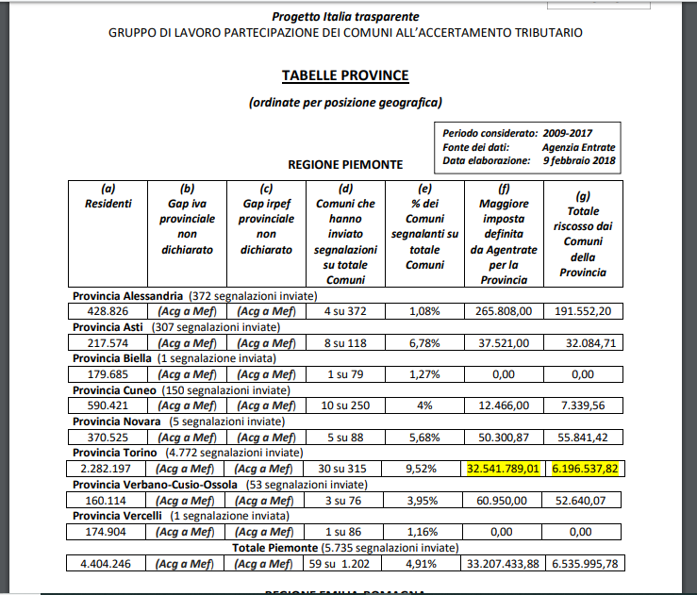

Slide 30
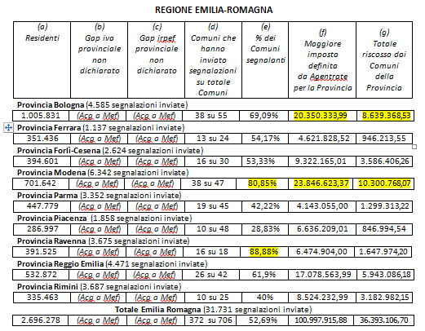

Slide 31
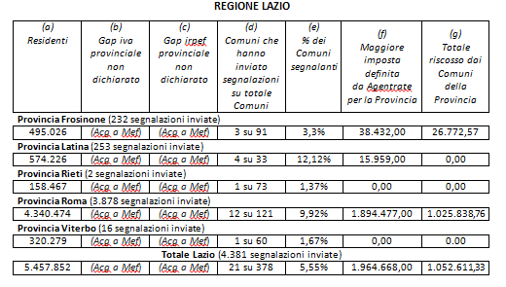

Slide 32
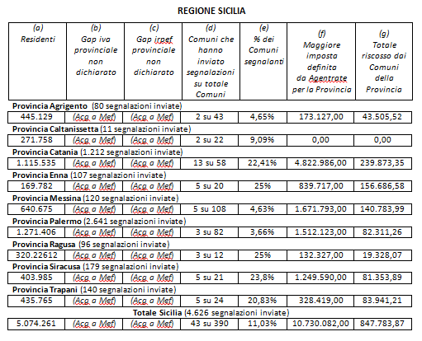

Slide 33
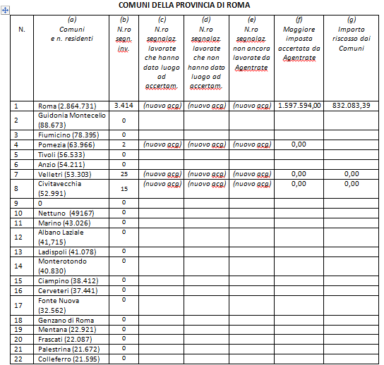

Slide 34
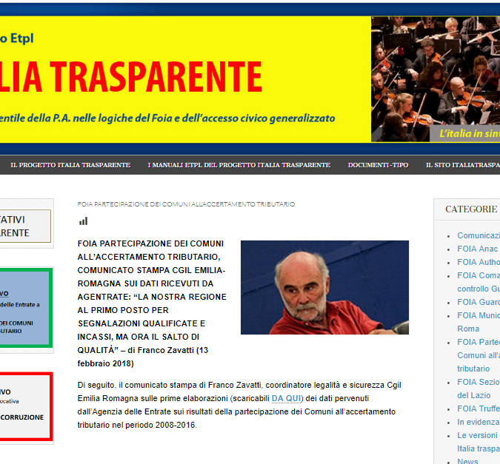

Slide 35
GRAZIE PER L’ATTENZIONE

